Slide 1
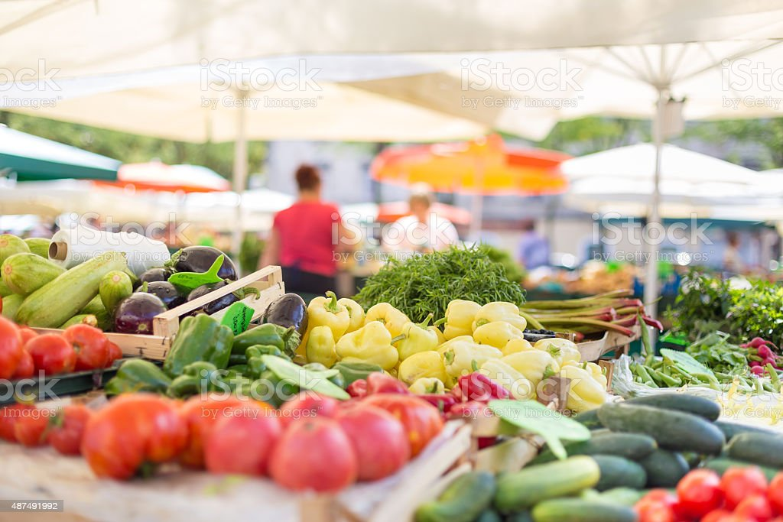
농산물 가격 예측
인공지능이 알려주는 미래
1조 | 조장 | 조원
양현준 김지연 김태헌 황종민 이경현

Slide 2
1 주제선정배경
3 데이터 전처리
5 모델 선정
- 필요성 제시
- 결측치, 이상치 제거
- Train, Test Data 분리
- 최적 머신러닝 모델
- 최적 딥러닝 모델
- Yolov5 시연
2 데이터 수집
4 모델링
6 결론 및 기대효과
- 농넷
- 기상청 API
- 머신러닝 Part
- 딥러닝 Part
- 결론
- 기대효과
- Q & A

Slide 3
팀원 소개
김태헌
김지연
양현준
이경현
황종민
데이터 시각화
모델링
데이터 전처리
웹 크롤링
모델링
데이터 시각화
데이터수집
및 전처리
Yolov5
데이터수집
및 전처리
PPT
웹 크롤링
모델링
발표

Slide 4
진행 Process
2023-08
SUN | MON | TUE | WED | THU | FIR | SAT
20 | 21 | 22 | 23 | 24 | 25 | 26
27 | 28 | 29 | 30 | 31
주제선정
모델링
데이터 수집 & 정제
PPT & 발표 준비
발표

Slide 5

















사용 기술
언어 (Language)
분석 (Alanysis)
ML / DL
크롤링
ML
툴 (Tool)
전처리
DL
시각화

Slide 6
Part.1 주제선정배경

Slide 7
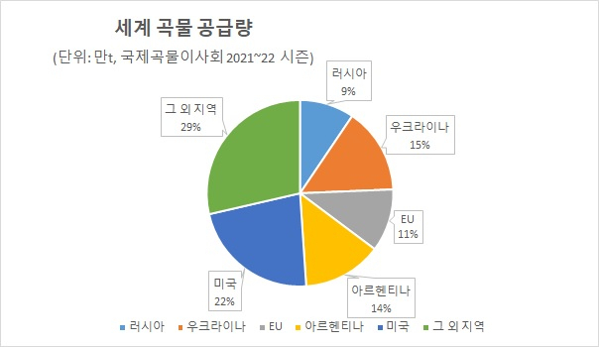
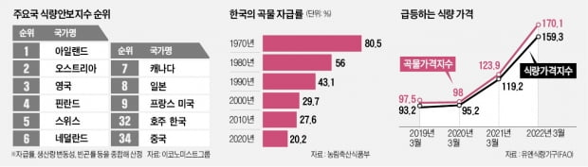
1. 주제 선정
자아 실현의 욕구
음식
존중의 욕구
애정, 소속의 욕구
안전의 욕구
생리적 욕구
가장 크게 의 식 주를 유지하려는 욕구!!

Slide 8
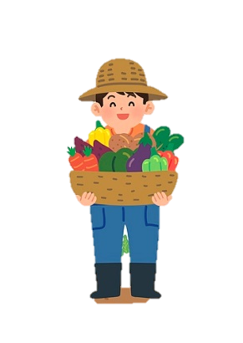
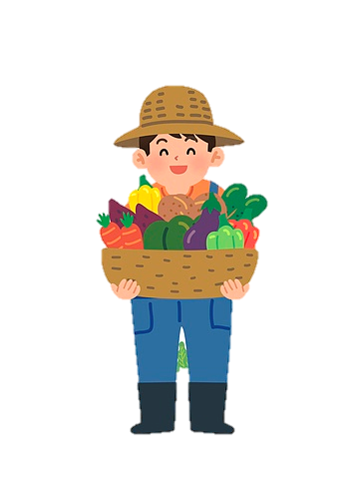

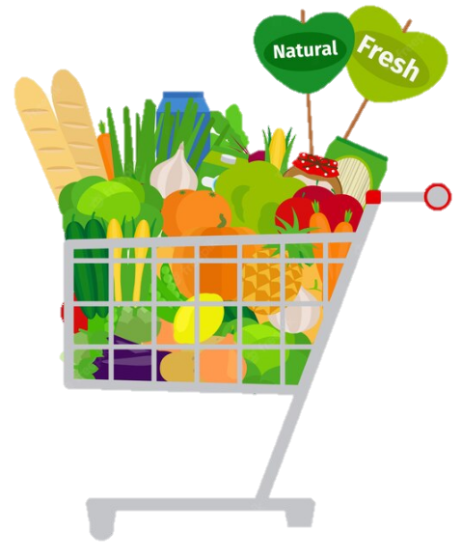
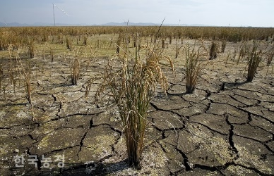

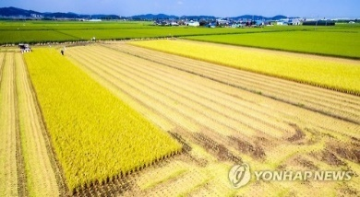
1. 주제 선정
가계 부담
소비 주춤
흉 년
수요는 일정
풍 년
소비자와 농부 간의 농산물 가격의 불안정화
농부 인구의 감소
소비자의 가격 부담의 증가
수입 의존도 증가
결국 식량 안보 위협

Slide 9

1. 주제 선정
최근 2년 농산물 기사 워드클라우드

Slide 10
Part.2 데이터 수집

Slide 11
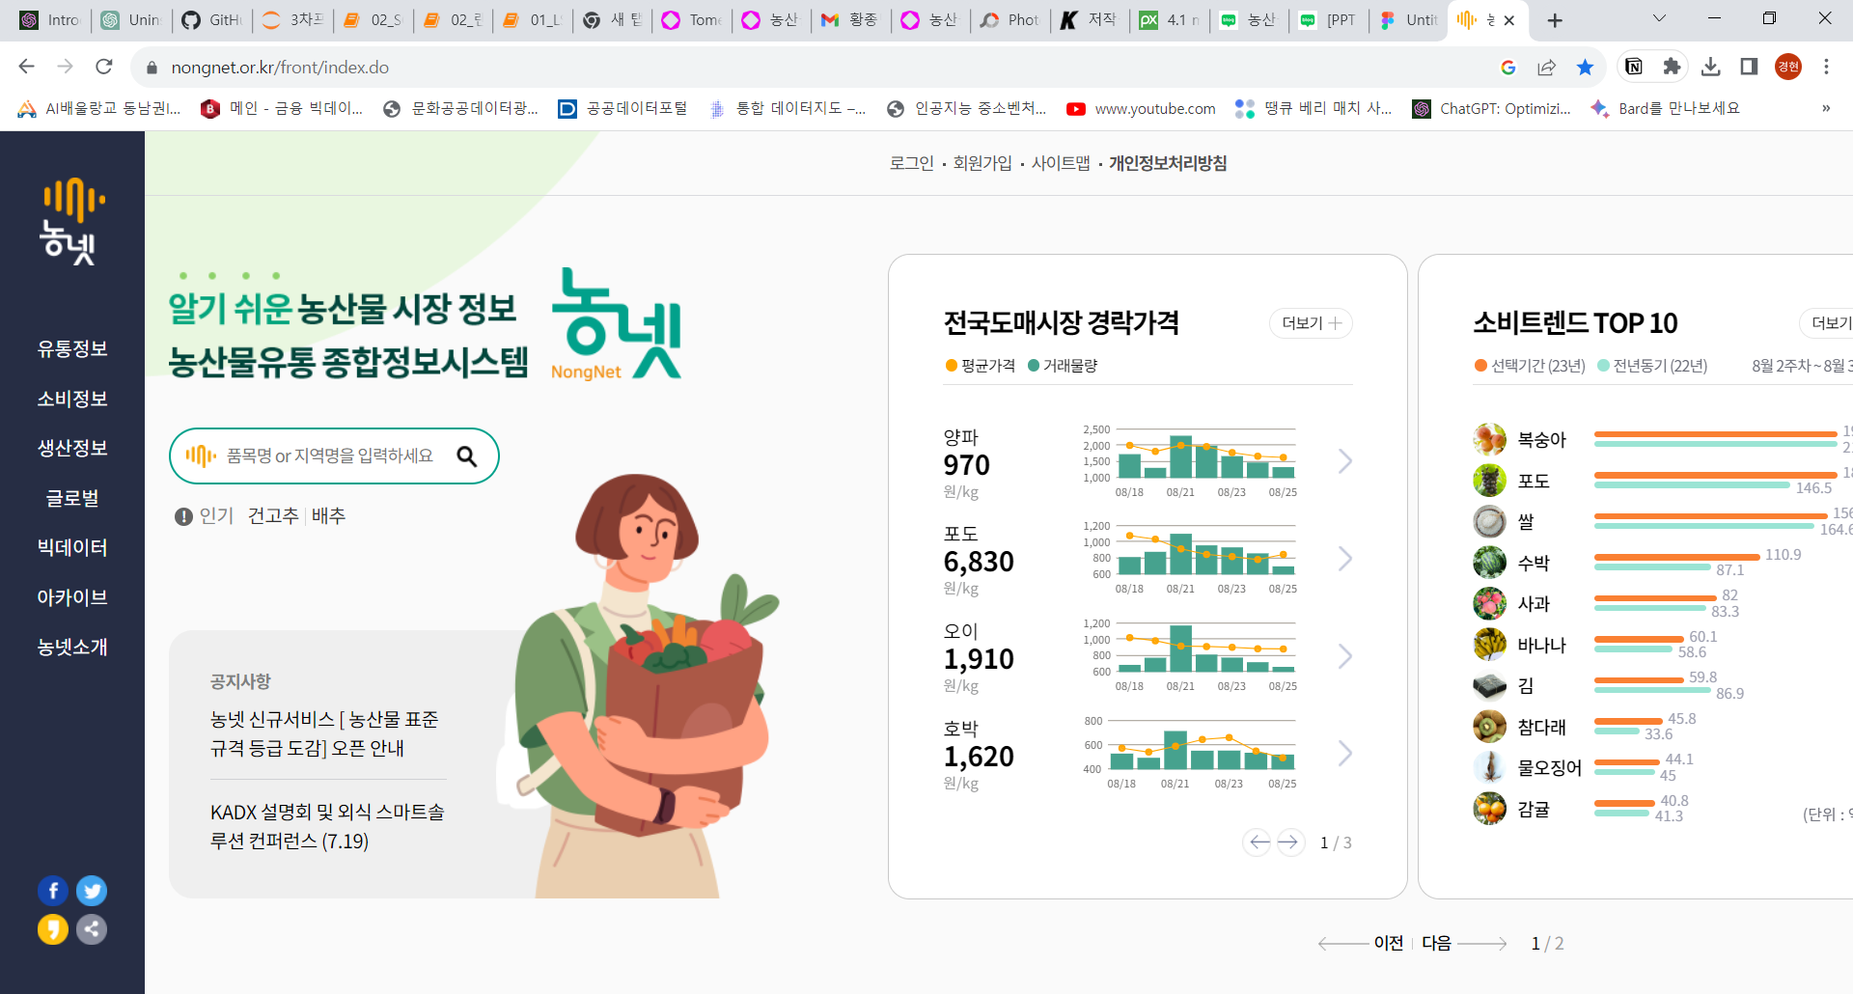
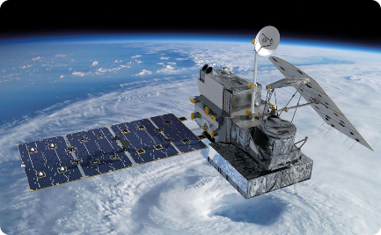
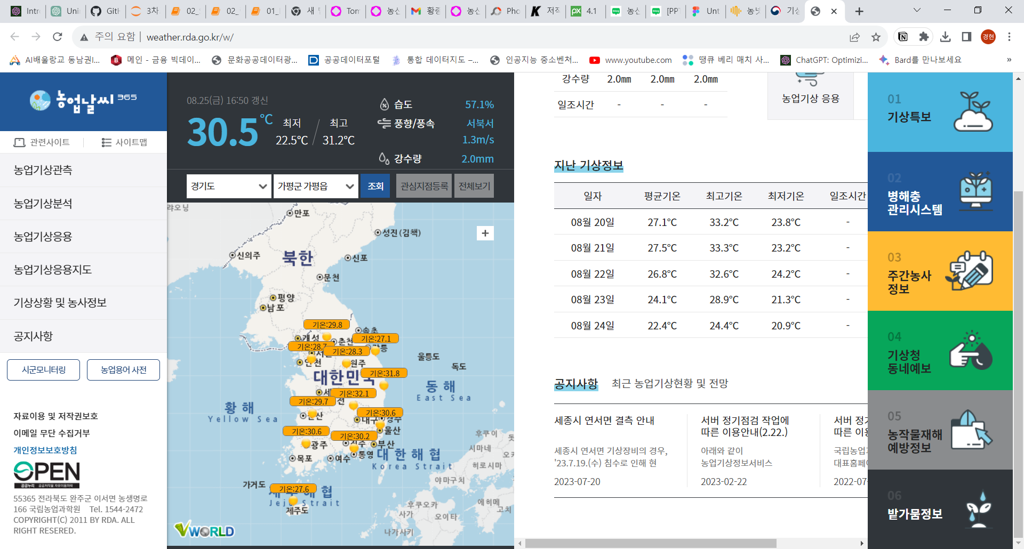
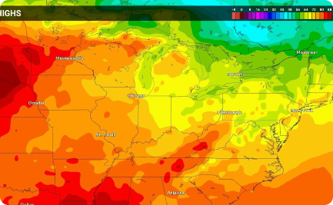
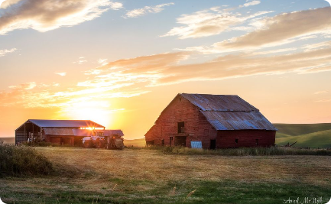
2. 데이터 수집
데이터 수집 경로
위성 데이터
기상청
농넷
(https://www.nongnet.or.kr/)
국립농업과학원 API
(http://weather.rda.go.kr/)
관측소
농넷을 통해 2016-01-01~2021-07-26까지의 시장 가격, 유통량 데이터 수집
국립농업과학원 API를 통해 2016-01-01~2021-07-26까지의 기후 데이터 수집
목표 : 2016-01-01 ~ 2021-07-26까지의 데이터를 이용하여,
2021-07-27 ~ 2021-08-23까지의 가격을 예측

Slide 12
Part.3 데이터 전처리

Slide 13
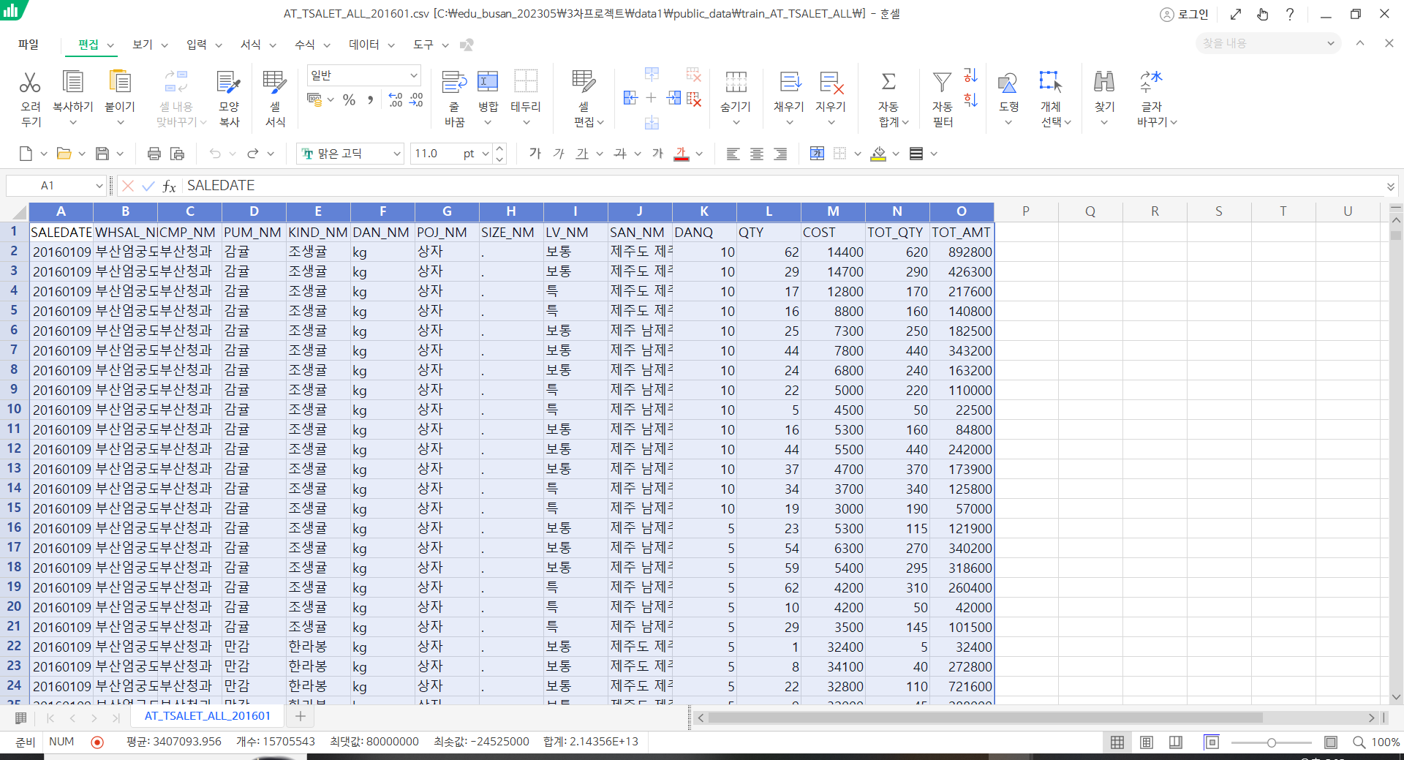
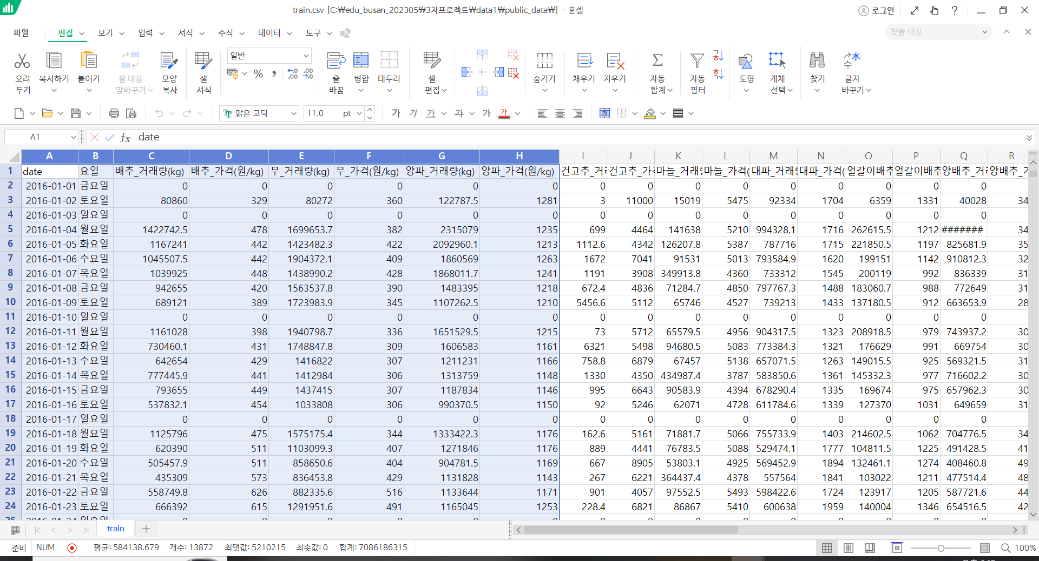
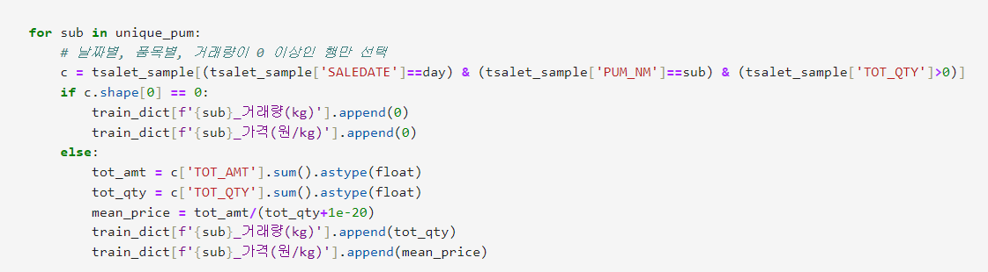
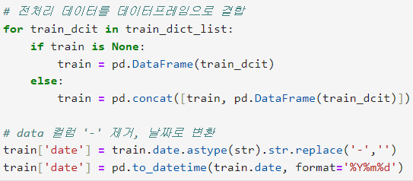
3. 데이터 전처리
농넷
전처리 코드
org data
new data
날짜별, 품목별, 거래량이 0 이상인 행만 선택
날짜, 품명, 거래량(kg), 거래액(￦) 행 추출
날짜, 요일, 거래량(kg), 거래액/kg 파일 저장

Slide 14
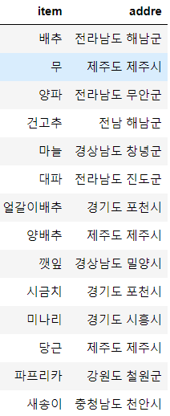
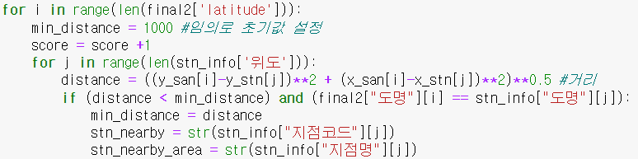
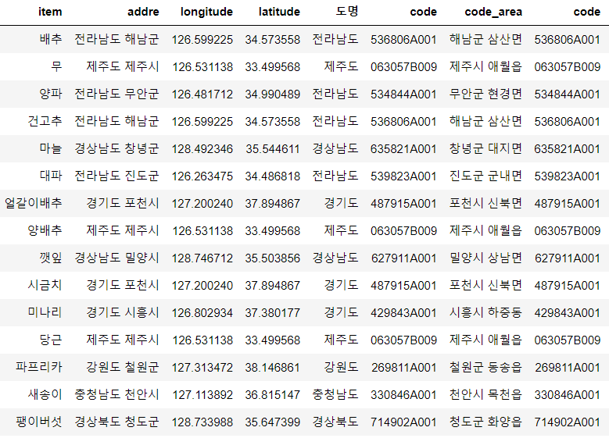
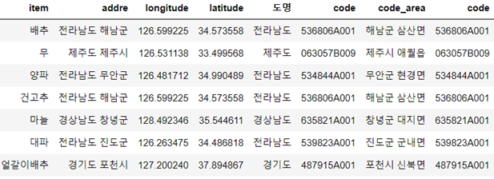
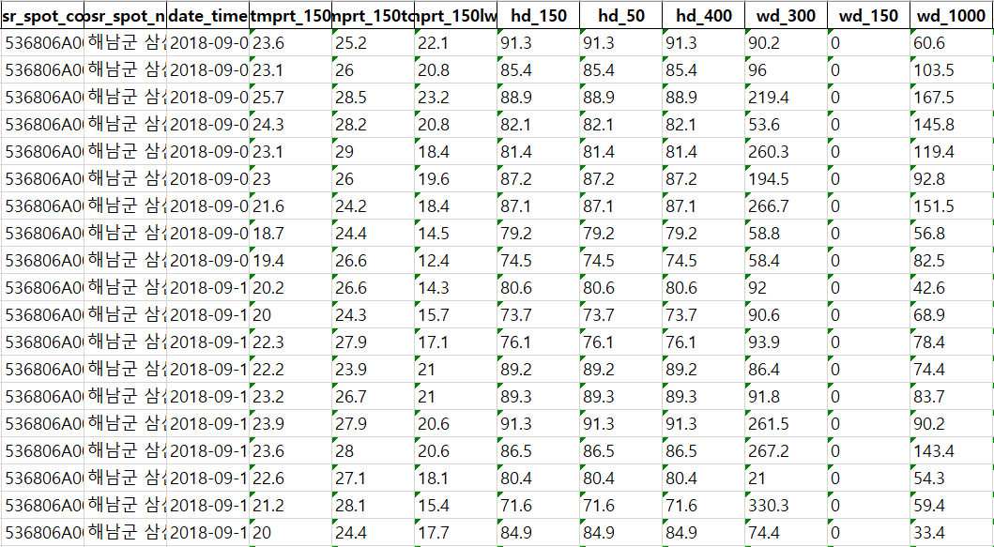
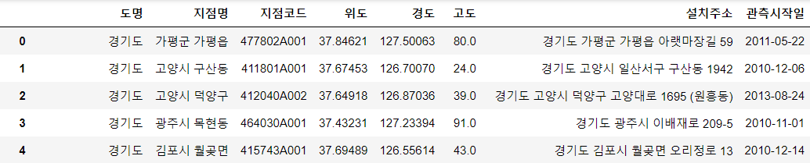
3. 데이터 전처리
국립농업과학원
위치 정보 기반 매칭,
주 생산지의 위도와 경도와 관측소의 위도와 경도 간의 거리를 계산
API로 품목-관측소의 기후 데이터 맵핑
품목-주산지 매핑

Slide 15
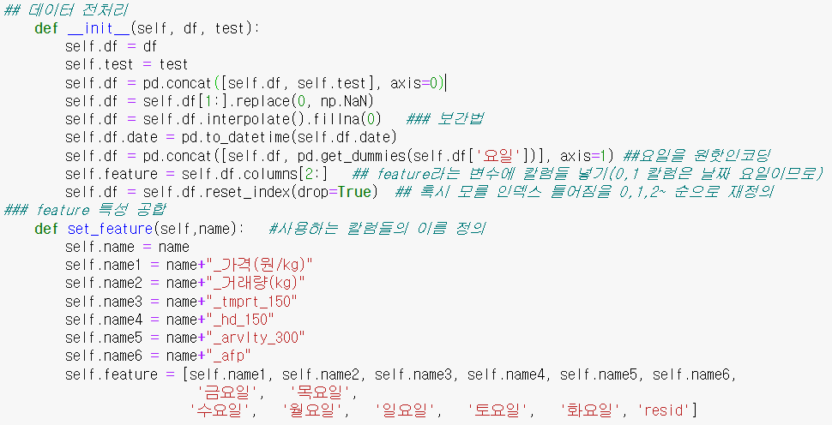
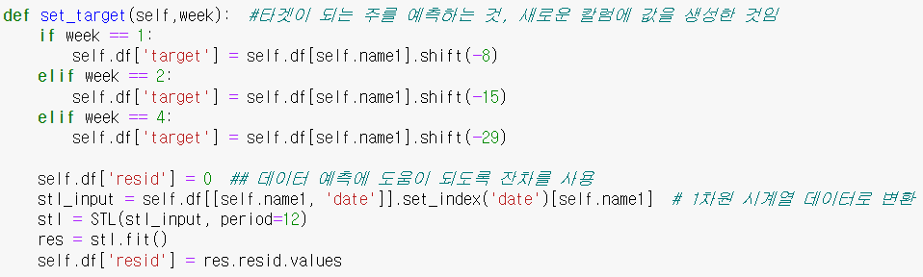
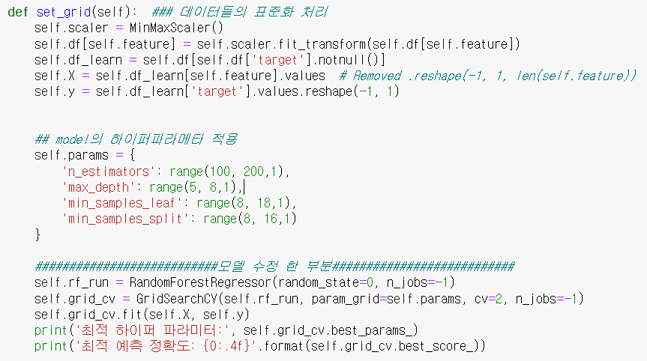
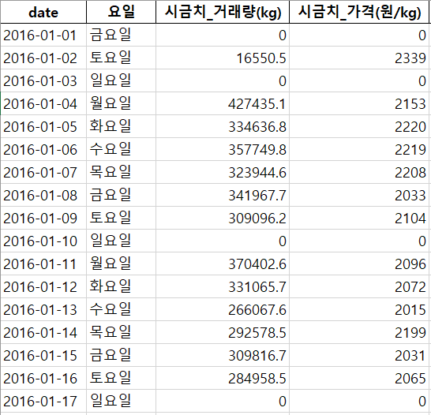
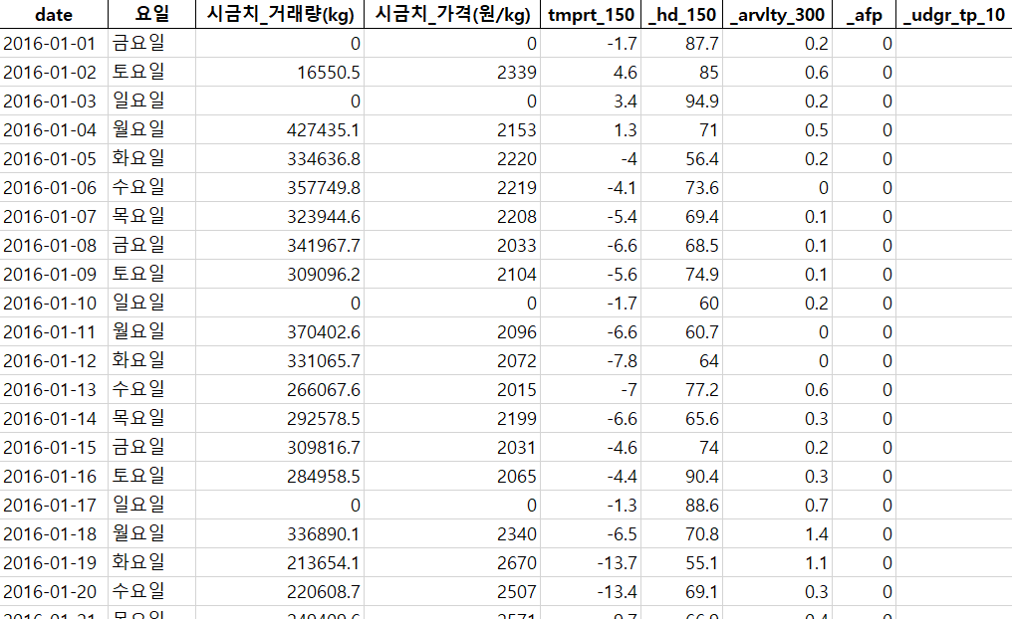
3. 데이터 전처리
국립농업과학원

Slide 16
Part.4 모델링

Slide 17
4. 모델링
농산물 가격 예측
ML/DL 모델 중 다변량 회귀 문제를 해결할 모델 선정
다변량 선형 회귀
다변량 ANN
다변량 시계열 모델
다변량 SVM 등
LinearRegression
Random Forest
XGBoost
LSTM
VAR
(Vector Autoregression)
SVM
(Support Vector Machine)

Slide 18
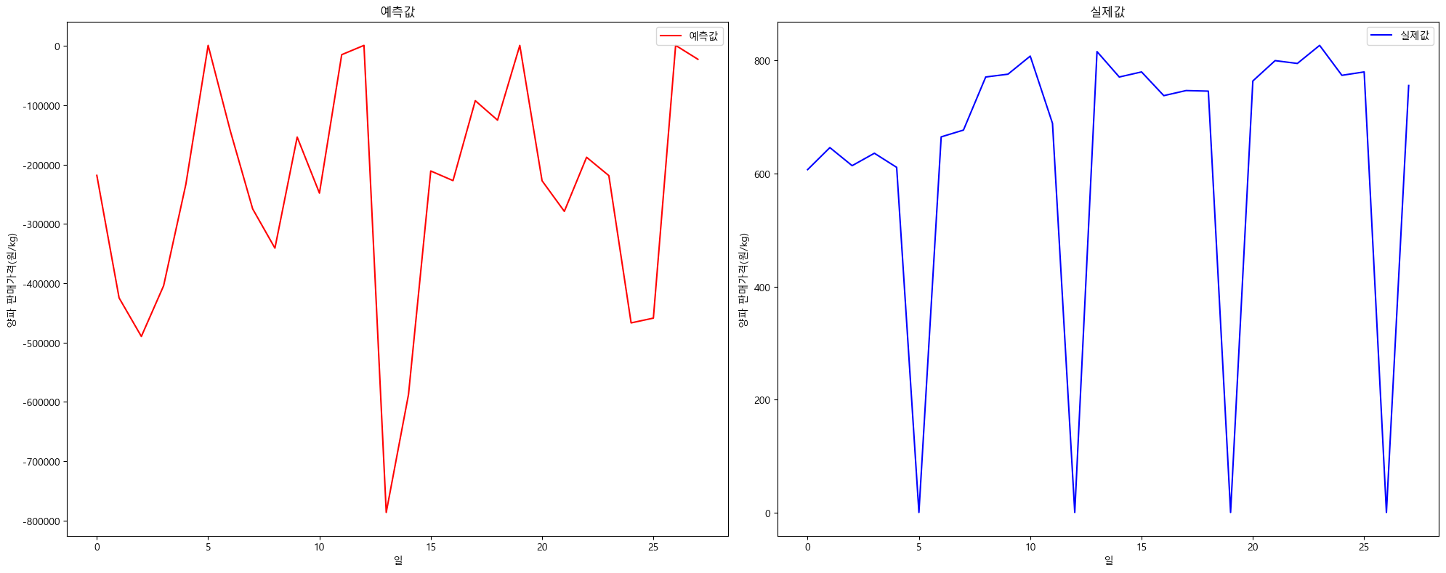
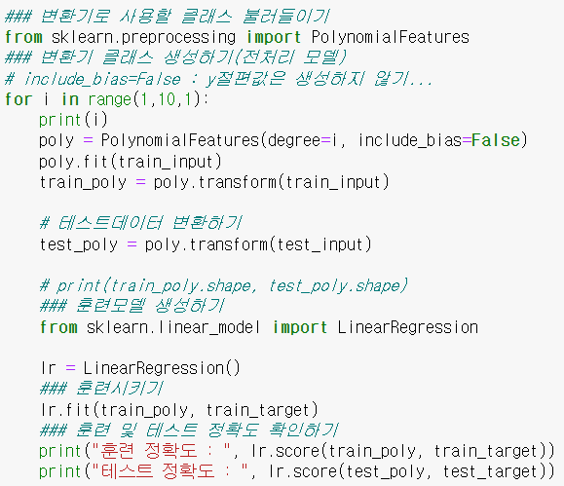
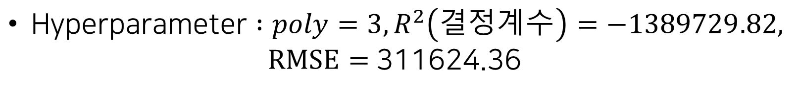
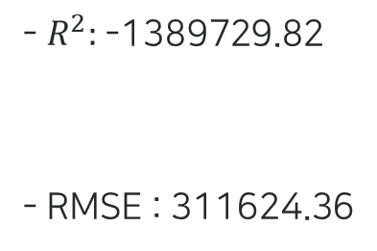
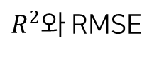
4. 모델링
머신러닝(ML)
- LinearRegression : 선형회귀 이용한 기본적인 회귀 모델
코드 설명
best_params
$R^{2}$와 RMSE
Hyperparameter
- poly = 3
-$R^{2}:$ -1389729.82
- RMSE : 311624.36
${\text{Hyperparameter} :poly=3, R}^{2}\left(결정계수\right)=−1389729.82,$
$RMSE=$311624.36

Slide 19
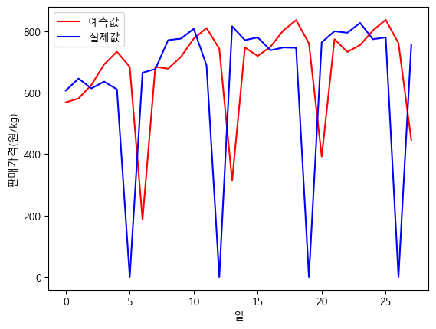
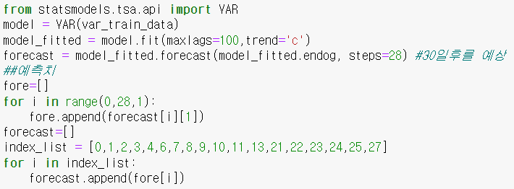
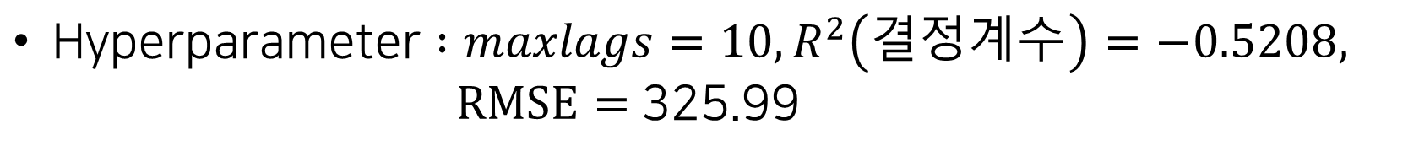
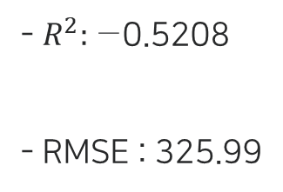
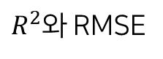
4. 모델링
머신러닝(ML)
- VAR(벡터 자기회귀, Vector Autoregression)
코드 설명
best_params
$R^{2}$와 RMSE
Hyperparameter
- maxlags =10
-$R^{2}:$ −0.5208
- RMSE : 325.99
${\text{Hyperparameter} :maxlags=10, R}^{2}\left(결정계수\right)=−0.5208,$
$RMSE=$325.99

Slide 20
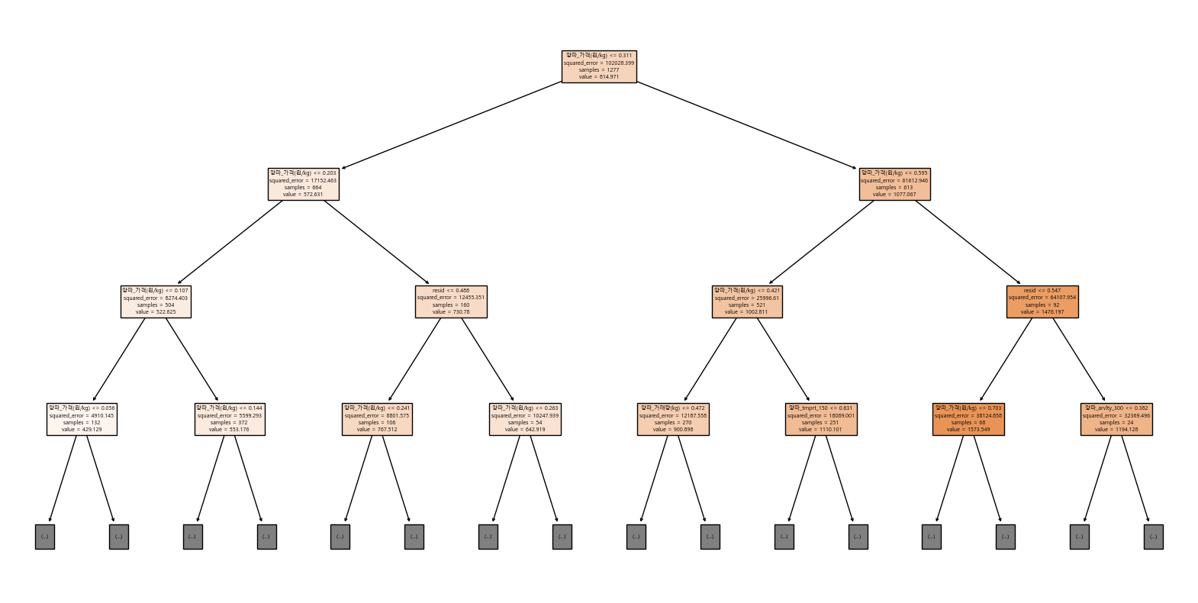
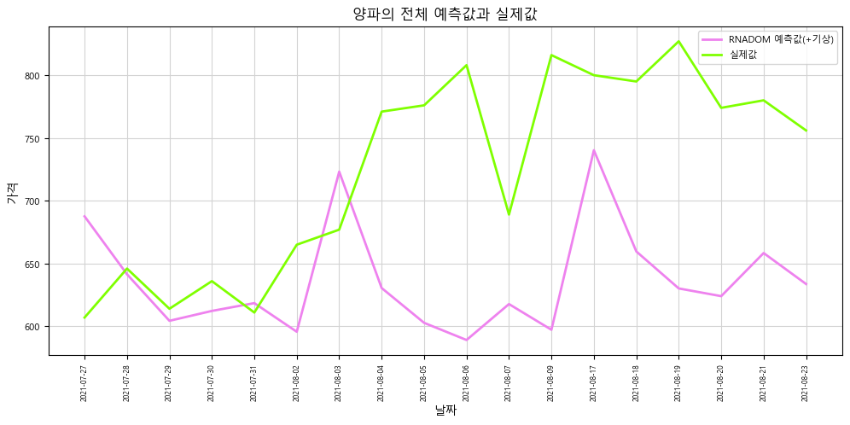
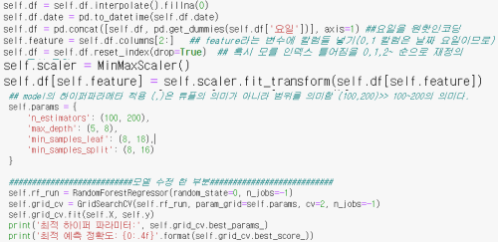
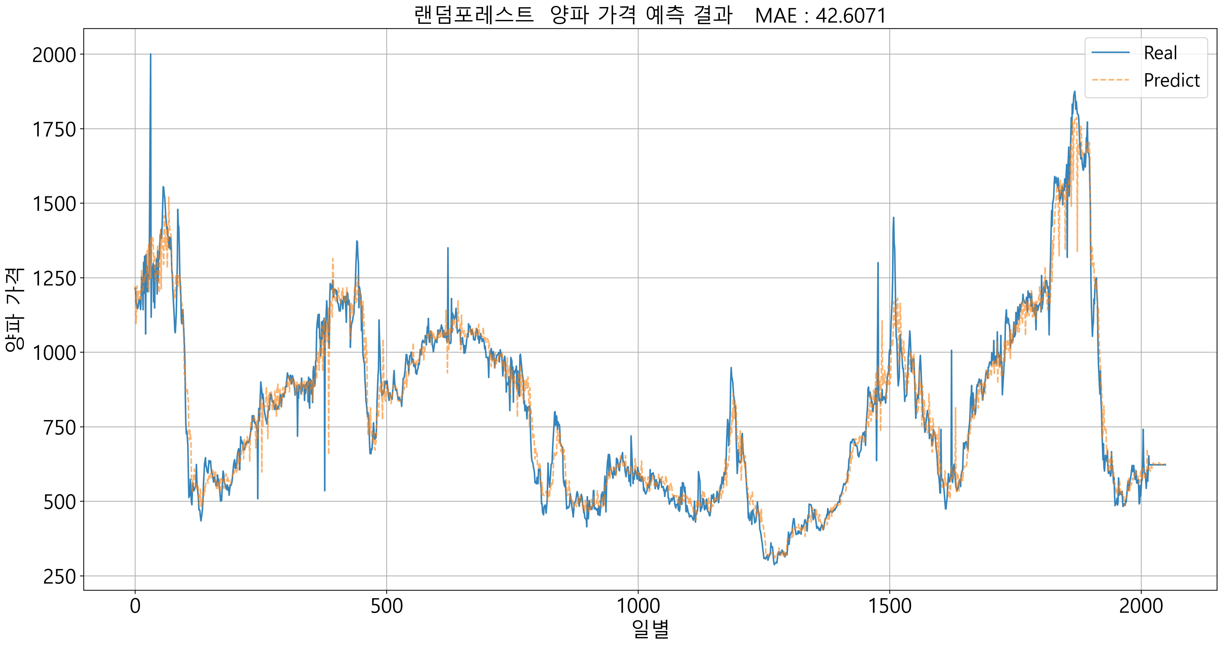
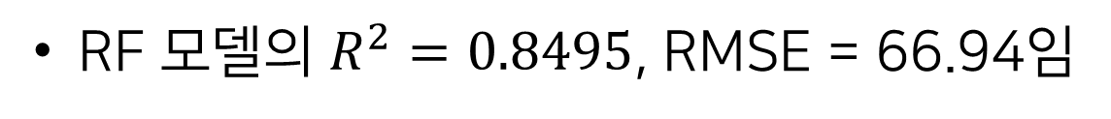
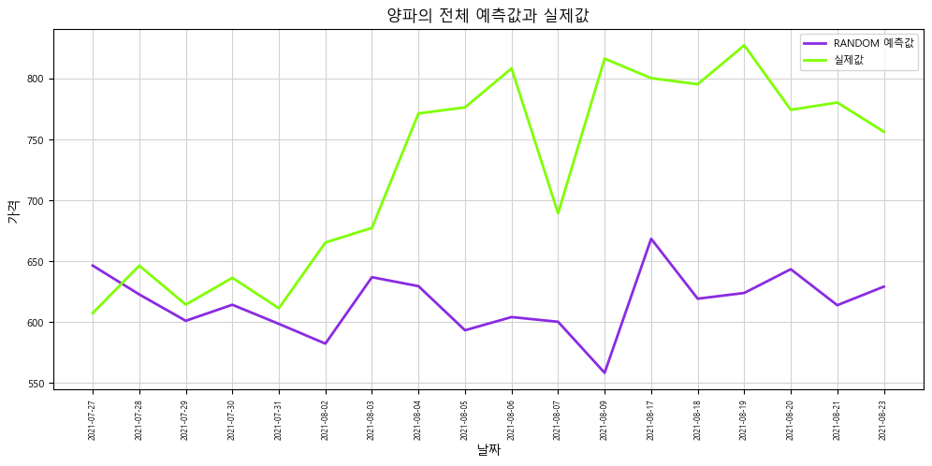
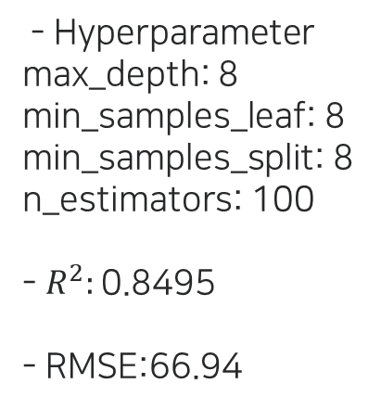
4. 모델링
머신러닝(ML)
- Random Forest
RF 양파 Plot(x:일별, y:가격)
Label : 예측, 실제
- Hyperparameter
max_depth: 8
min_samples_leaf: 8
min_samples_split: 8
n_estimators: 100
-$R^{2}:$0.8495
- RMSE:66.94
코드설명
RF 모델 평가
결정트리 구조도
RF 모델의 $R^{2}=0.8495$, RMSE = 66.94임

Slide 21
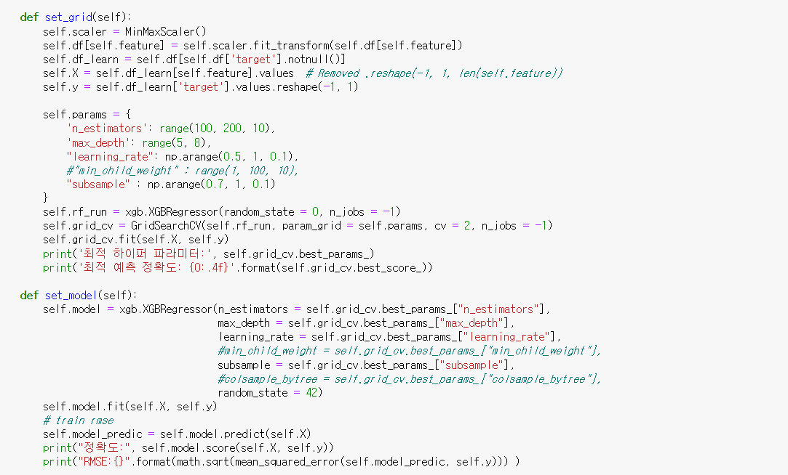
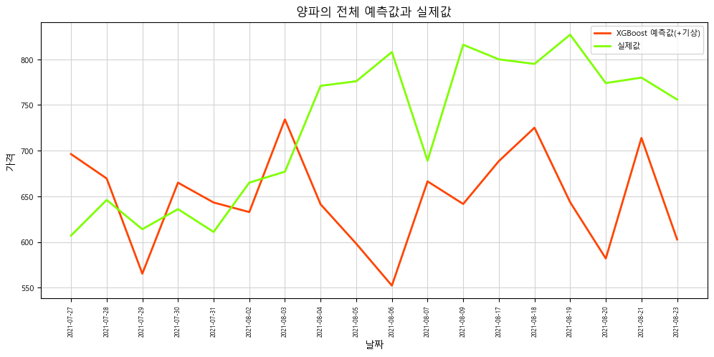
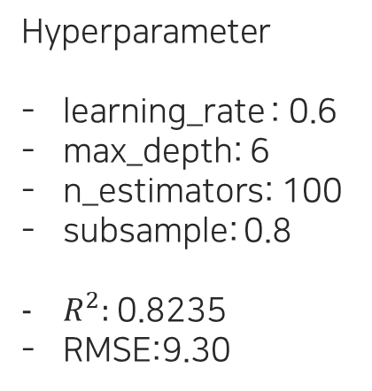
4. 모델링
머신러닝(ML)
- 앙상블모델 중 XGBoost(Extreme Gradient Boosting)
XGBoost
XGBoost 모델 평가
XGBoost
Hyperparameter
learning_rate : 0.6
max_depth: 6
n_estimators: 100
subsample: 0.8
$R^{2}:$0.8235
RMSE:9.30
XGBoost 모델의 $R^{2}=0.8235$, RMSE = 9.30

Slide 22
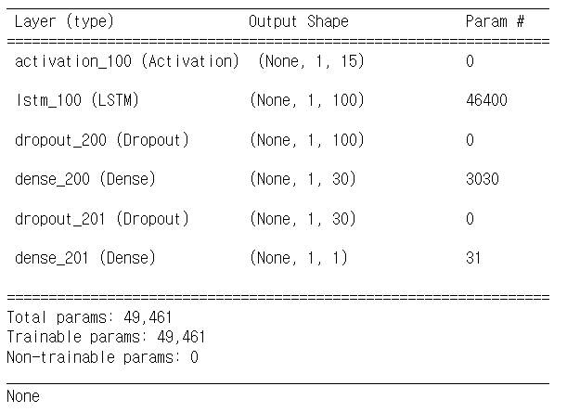
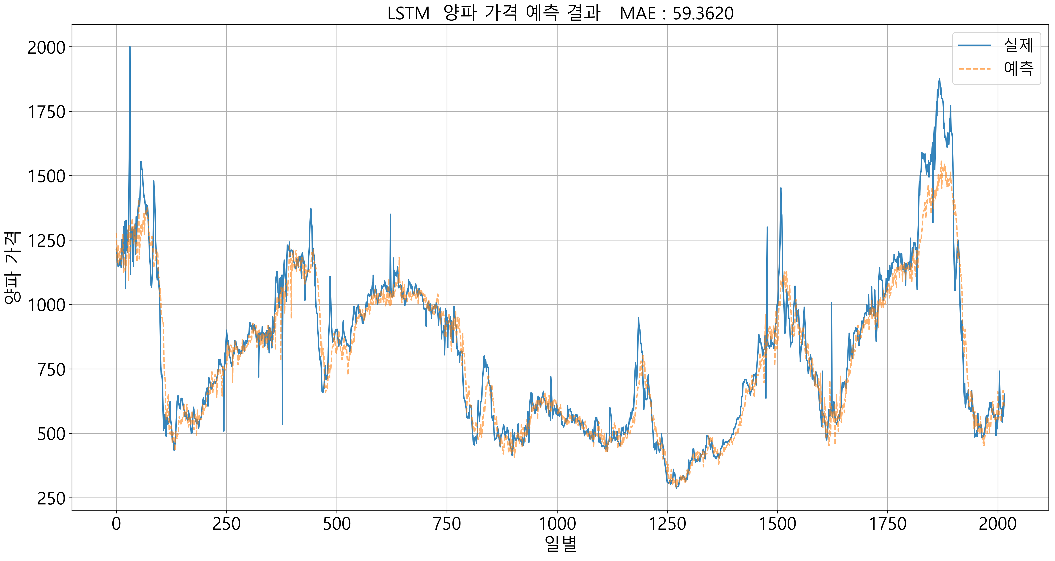



4. 모델링
딥러닝(DL)
- RNN중 Long Short-Term Memory(LSTM) : 시계열 데이터, 자연어 처리, 음성 인식 등에 사용함
Model Summary
LSTM Plot
LSTM 코드 설명
활성화함수: 선형 활성화함수, Relu | Optimizer : Adam - 입력층 → LSTM → dropout → Dense → dropout → 출력층
loss: 3885077.5 , val_loss: 2494950.0, $R^{2}$= 0.9224, RMSE = 87.4905

Slide 23
Part.5 최적 모델 선정

Slide 24


5. 최적 모델 선정
모델 | $$R^{2}$$ | RMSE
LR | −1389729.82 | 311624.36
VAR | −0.5208 | 325.99
RF | 0.8495 | 66.94
XGBoost | 0.8235 | 9.30
LSTM | 0.9224 | 87.4905
모델들 비교표
<모델 선정의 근거>
지금까지의 여러가지 모델들 중, 실제값과 가장 비슷한 값과 추세를
보여주는 XGBoost로 선정
Best_Model == XGBoost 모델

Slide 25

Part.5 Yolov5 시연
\ 1300
\ 900
\ 900
\ 2000

Slide 26
Part.5 결론 및 기대효과

Slide 27
5. 결론, 기대효과, 해석
결론
시장 가격, 유통량, 주산지의 기상 데이터를 활용하여 2016~2021년까지의 농작물 가격 예측에 최적화된 머신러닝 및 딥러닝 모델 적용
기준 날짜로부터 1주, 2주, 4주 뒤의 농산물 가격을 예측하는 기능을 구현함
기대효과
소비자 - 가격 변동에 의한 소비자 부담 감소
- 식품 구매 결정 개선과 구매 안정성 확보
농가 - 생산 계획 최적화
- 효율적 생산과 불확실성 감소
정부 - 공정한 거래 환경 조성으로 시장 안정성 강화
- 시장 변동성 예측과 대응을 통한 불확실성 최소화

Slide 28

5. 결론, 기대효과, 해석
한계점 및 해석
외부 요인: 경제, 정치 등 외부 환경 변화 미반영
지속적인 모델 업데이트: 시장 동향에 대응하기 위한 모델 지속적 갱신 필요
데이터 전처리 문제

Slide 29
Part.5 Q&A
감사합니다.

Slide 30
5. Q & A
예상질문
Q1) 모델 생성 시에 발생한 에러한 부분들을 어떻게 처리함?
A1) 데이터 품질 확인, 하이퍼파라미터 튜닝, 모델 선택과 변형 실시함
Q2) 모델이 예측하는 기간이 바뀌면 최적 모델도 바뀔 수 있는데, 이에 대한 대응책은?
A2) 일정 기간마다 모델을 주기적으로 업데이트하며 새로운 데이터를 활용하여 모델을 재학습 실시
Q3) Yolo와 어떻게 결합할 계획?
A3) 농장에서 농작물을 욜로 인식 → 해당 농작물의 종류와 갯수를 실시간으로 파악
→ 가격 예측 모델과 연계하여 해당 농작물의 예상 가격을 계산하고 화면에 표시

